Slide 1
Hypervariabilní úseky
Variabilní oblast lehkého řetězce
Lehký řetězec
Variabilní oblast těžkého řetězce
Konstantní oblast lehkého řetězce
Těžký řetězec
Konstantní oblast těžkého řetězce

Slide 2
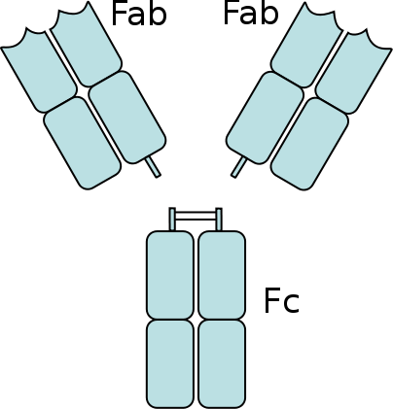
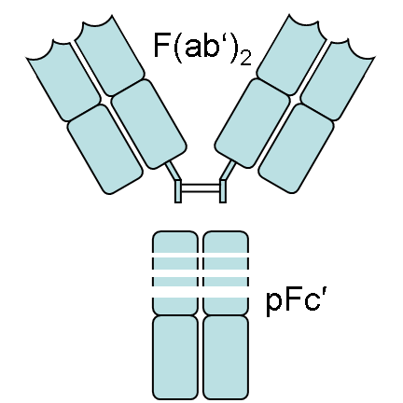
paratop
Fab
fragment antigen binding
( + antigen)
Fc
Enzym papain
Enzym pepsin
fragment crystallizable
( + Fc receptor)
http://en.wikipedia.org/wiki/Fragment_crystallizable_region

